Slide 1
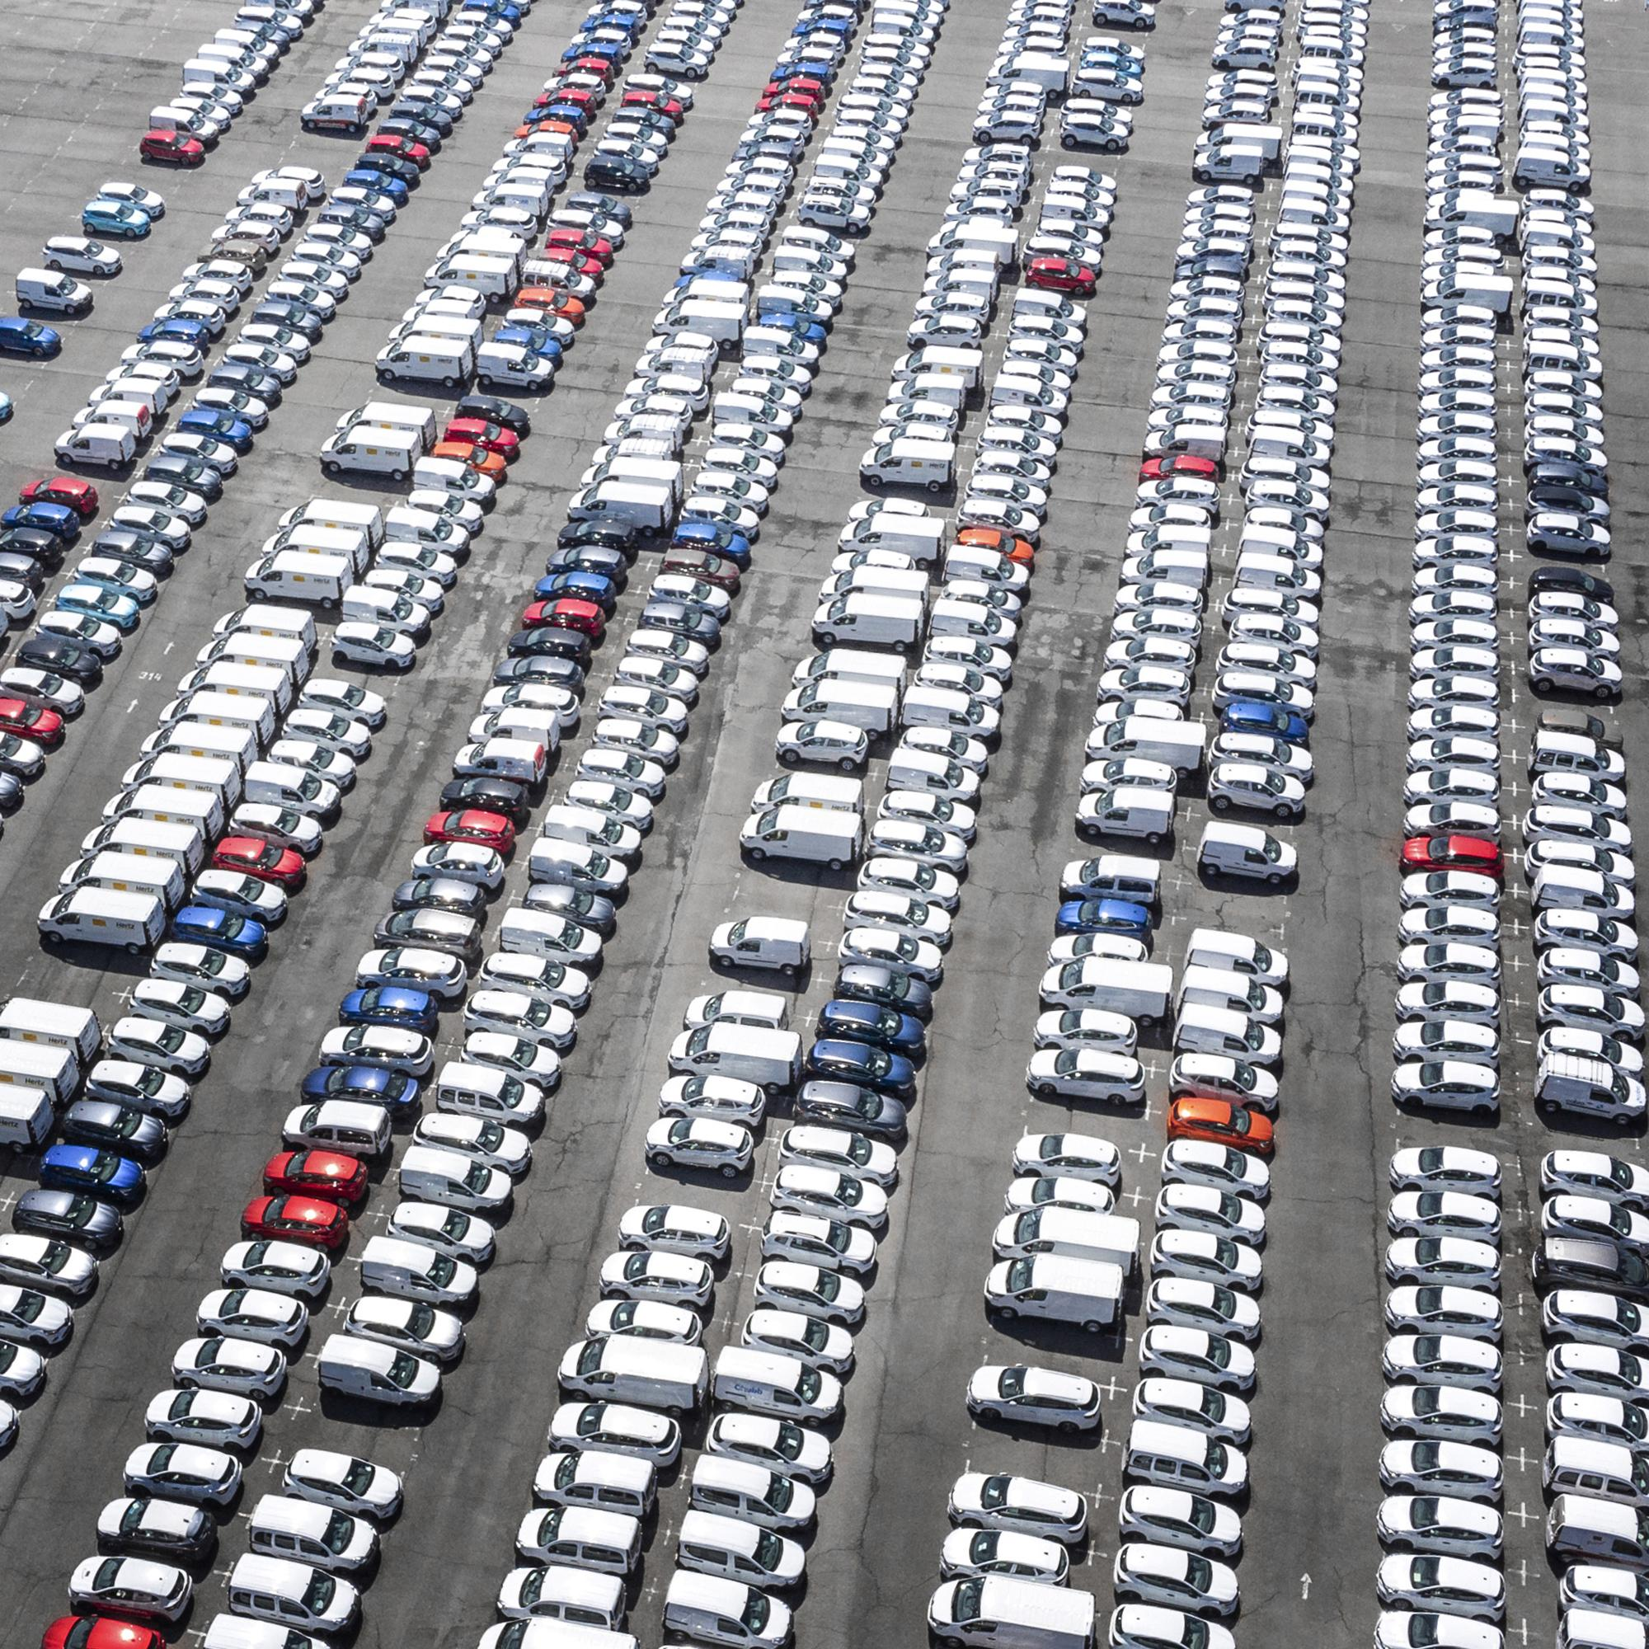
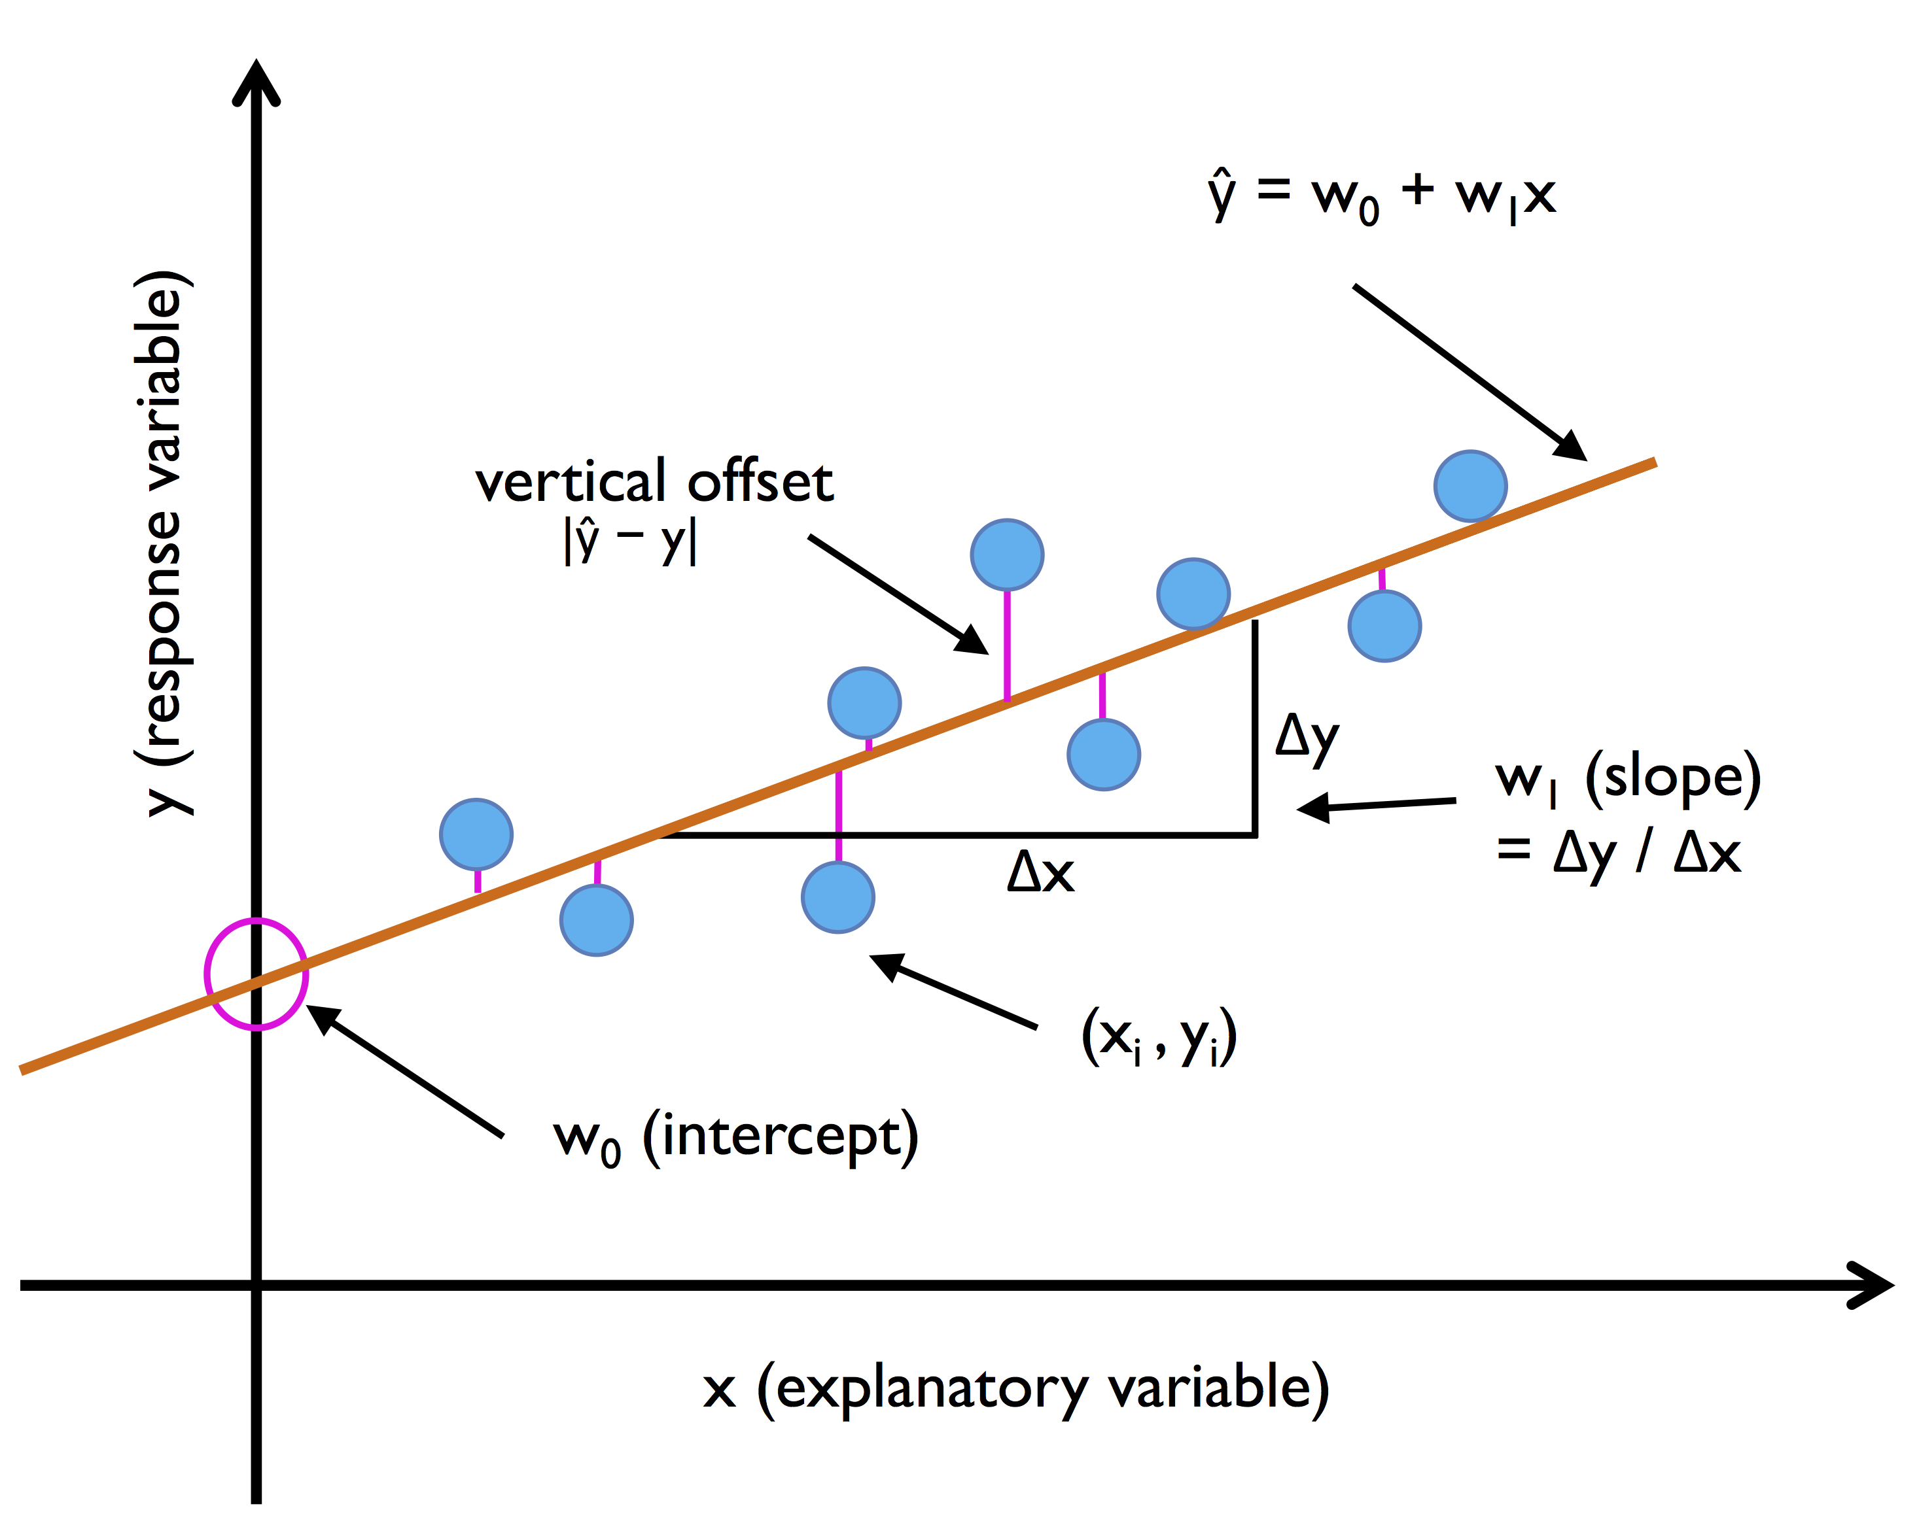
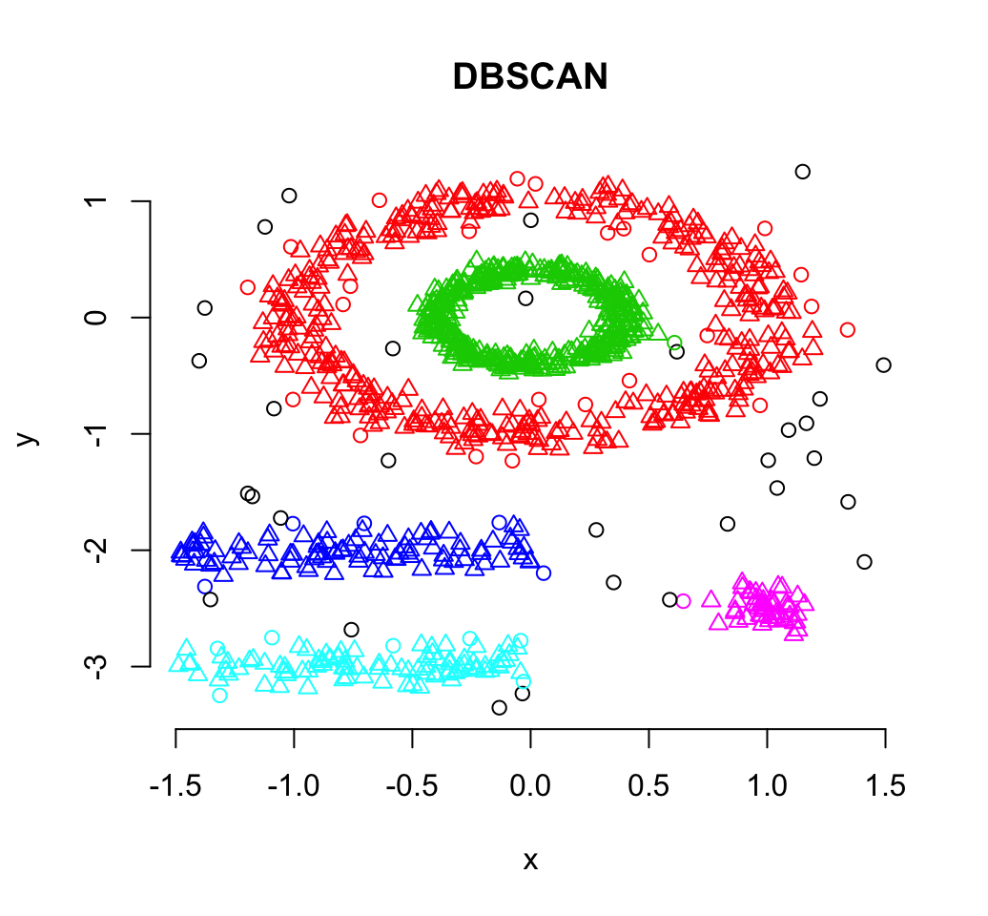
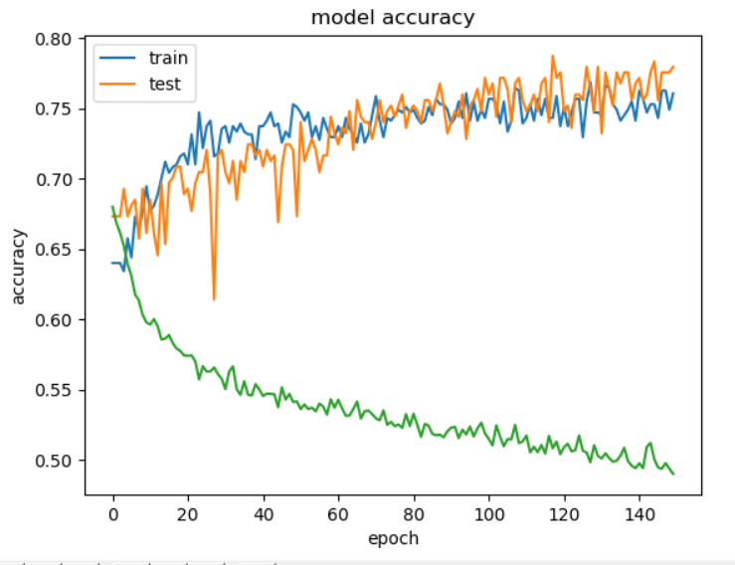
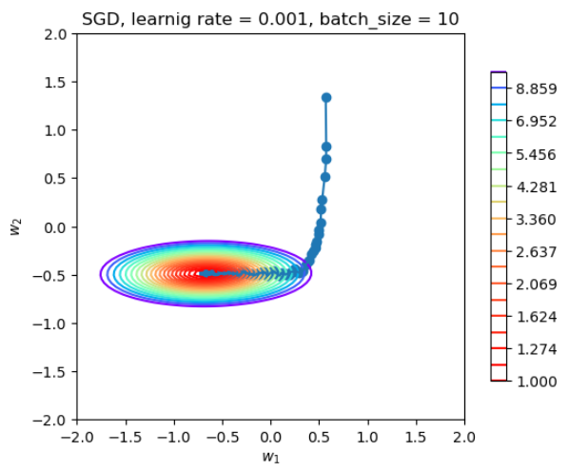
Проект по дисциплине
«Многомерные статистические методы»
«Исследование статистических взаимосвязей и построение моделей на учебном датасете»
Проект по дисциплине «Многомерные статистические методы»
Выполнили: Курченко М. А., Леготкина Е. Р.,
Киренкина В. Ю., Борисова П. П.,
Куклина Э. О., Яргина К. В.
Группа: БСТ213
Студентов группы БСТ213 Курченко М. А., Леготкина Е. Р.,
Киренкина В. Ю., Борисова П. П. Куклина Э. О., Яргина К. В.,

Slide 2
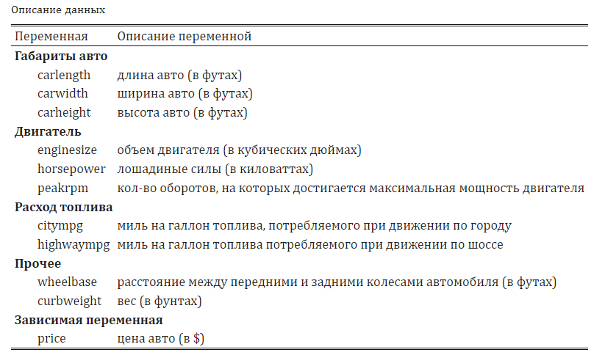
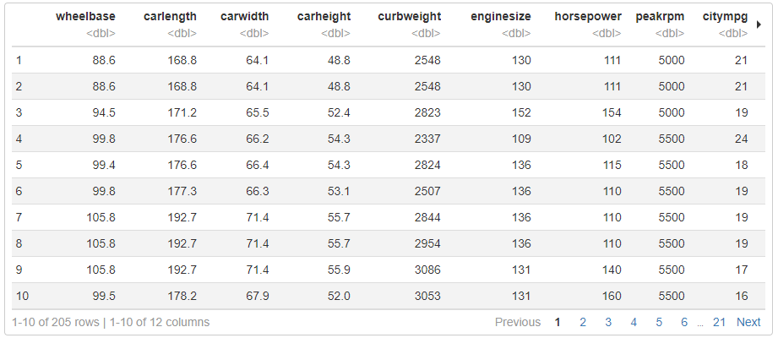
Постановка задачи
Источник: Kaggle.com
CarPrice_Assignment.csv
Характеристика датасета:
205 наблюдений
Из 26 признаков для анализа выбрано 11
Цена машины – целевая переменная
0 пропущенных значений

Slide 3


Гипотезы исследования
01
Зависимая переменная “Цена авто” имеет нормальное распределение
01
02
Группа факторов “Габариты машины” оказывает наибольшее влияние на зависимую переменную (цена авто)
03
Группа факторов “Прочее” имеет линейную зависимость с переменной “цена авто”
04
Данные неоднородны, предполагаем возможность разбиения на три класса

Slide 4
Основные характеристики СВ
СВ​ | Ср. знач.​ | Медиана​ | Мода​ | Размах вариации​ | Коэф. вар. %​ | Дисп.​ | Std​ | Ac​ | Ek​
сarlength​ | 174.049​ | 173.2​ | 157.3​ | 67​ | 7.09​ | 152.2​ | 12.34​ | 0.154​ | -0.138​
carwidth​ | 65.908​ | 65.5​ | 63.8​ | 12​ | 3.25​ | 4.602​ | 2.145​ | 0.891​ | 0.621​
carheight​ | 53.725​ | 54.1​ | 50.8​ | 12​ | 4.55​ | 5.971​ | 2.444​ | 0.062​ | -0.487​
enginesize​ | 126.907​ | 120​ | 92​ 122​ | 265​ | 32.81​ | 1734​ | 41.64​ | 1.919​ | 5.069​
horsepower​ | 104.117​ | 95​ | 68​ | 240​ | 37.98​ | 1564​ | 39.54​ | 1.385​ | 2.535​
peakrpm​ | 5125.122​ | 5200​ | 5500​ | 2450​ | 9.31​ | 227515​ | 477​ | 0.074​ | 0.026​
citympg​ | 25.22​ | 24​ | 31​ | 36​ | 25.94​ | 42.8​ | 6.542​ | 0.654​ | 0.501​
highwaympg​ | 30.751​ | 30​ | 25​ | 38​ | 22.39​ | 47.42​ | 6.886​ | 0.532​ | 0.367​
wheelbase​ | 98.757​ | 97​ | 94.5​ | 34.3​ | 6.1​ | 36.26​ | 6.022​ | 1.035​ | 0.925​
curbweight​ | 2555.566​ | 2414​ | 2385​ | 2578​ | 20.37​ | 271108​ | 520.7​ | 0.671​ | -0.099​
price​ | 13276.711​ | 10295​ | 5572​ 6229​ 6692​ | 40282​ | 60.17​ | 63821762​ | 7989​ | 1.752​ | 2.891​

Slide 5
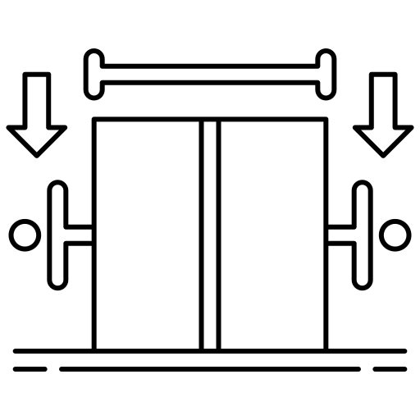
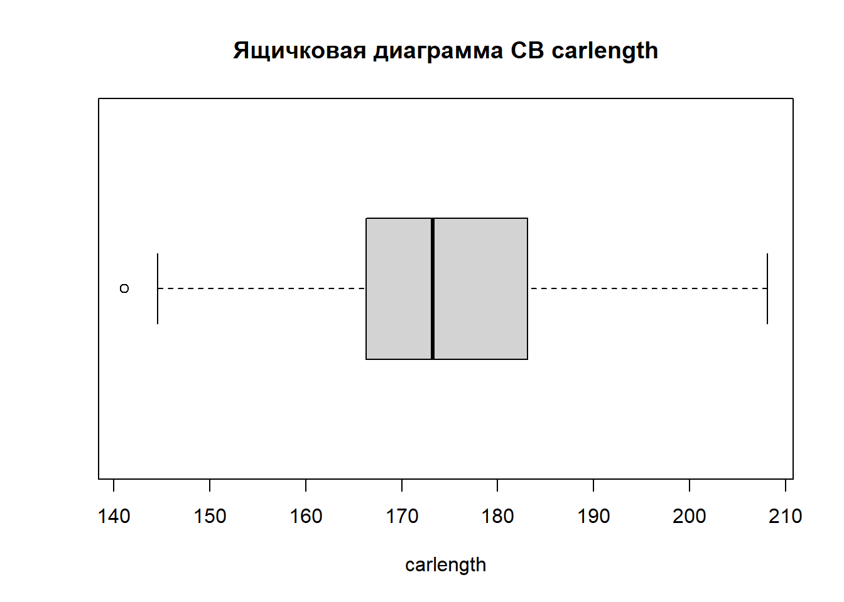
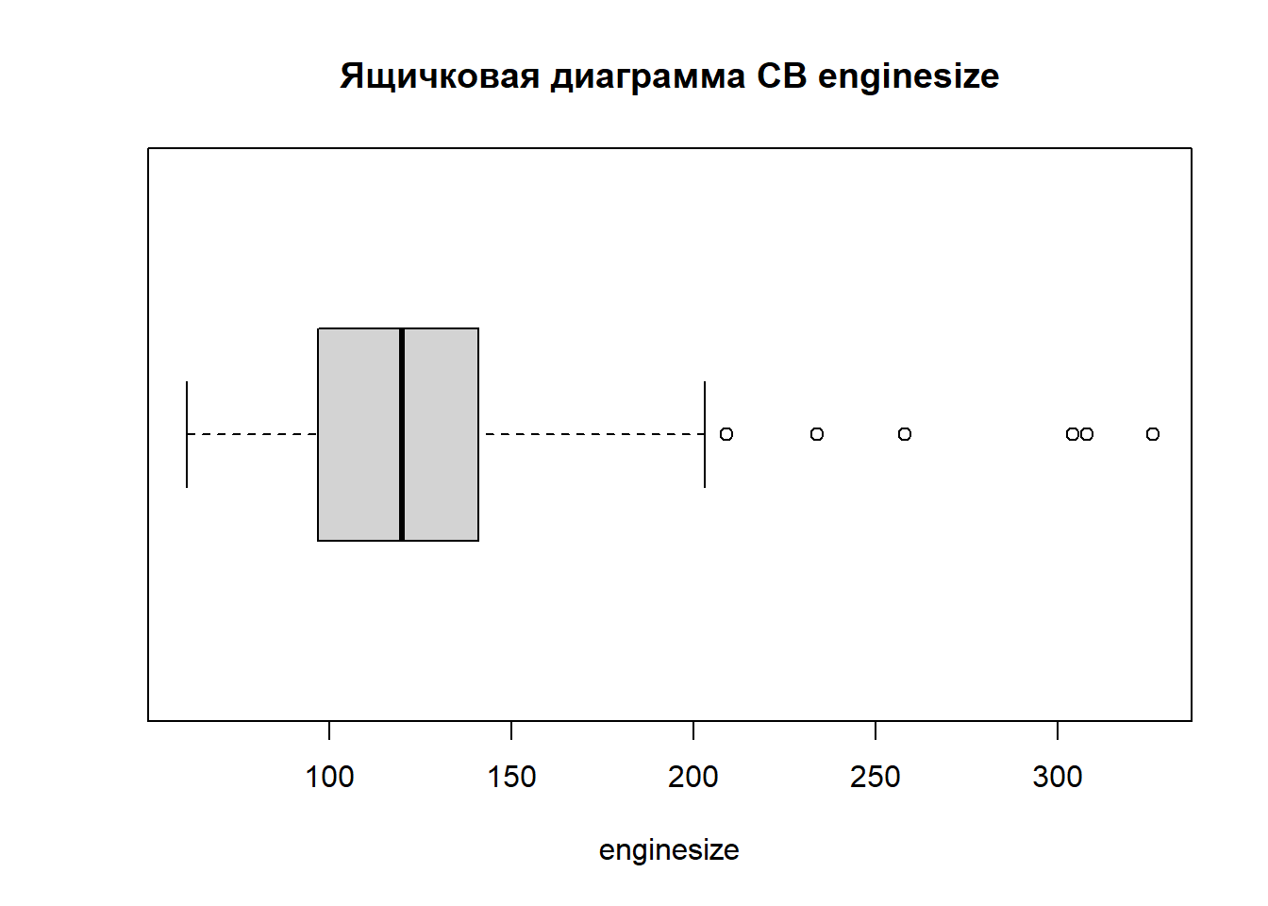
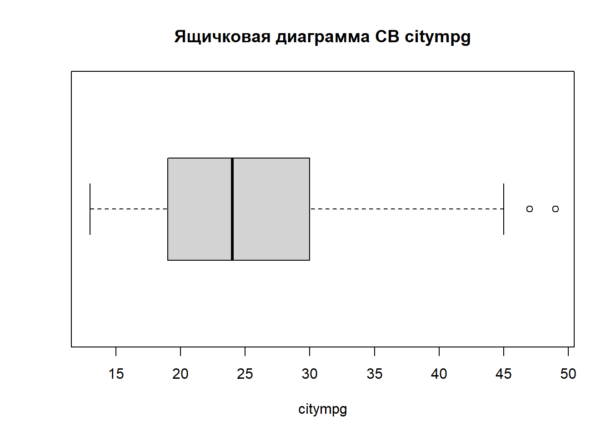

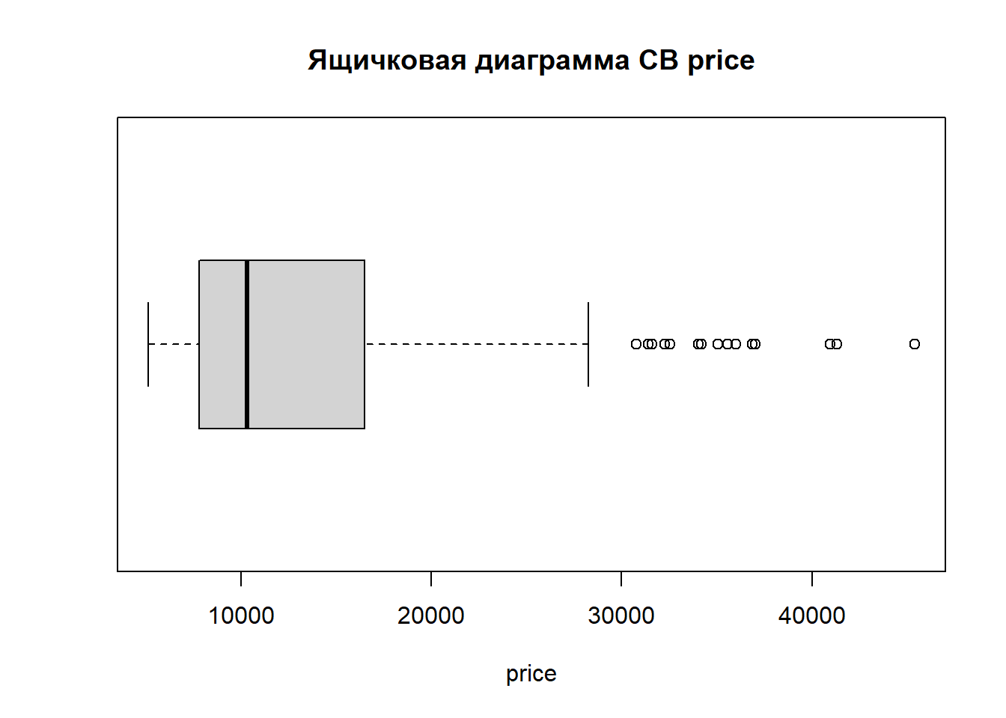
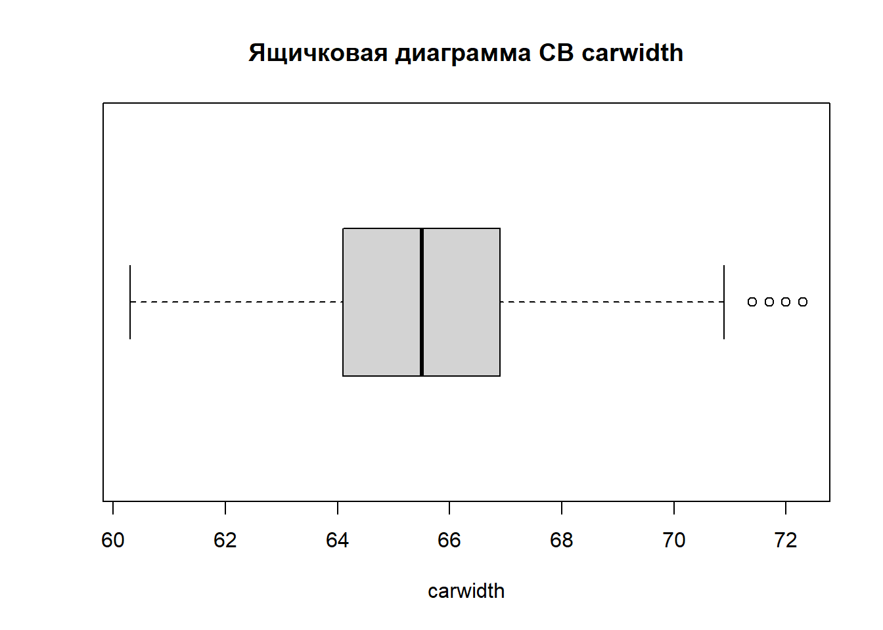
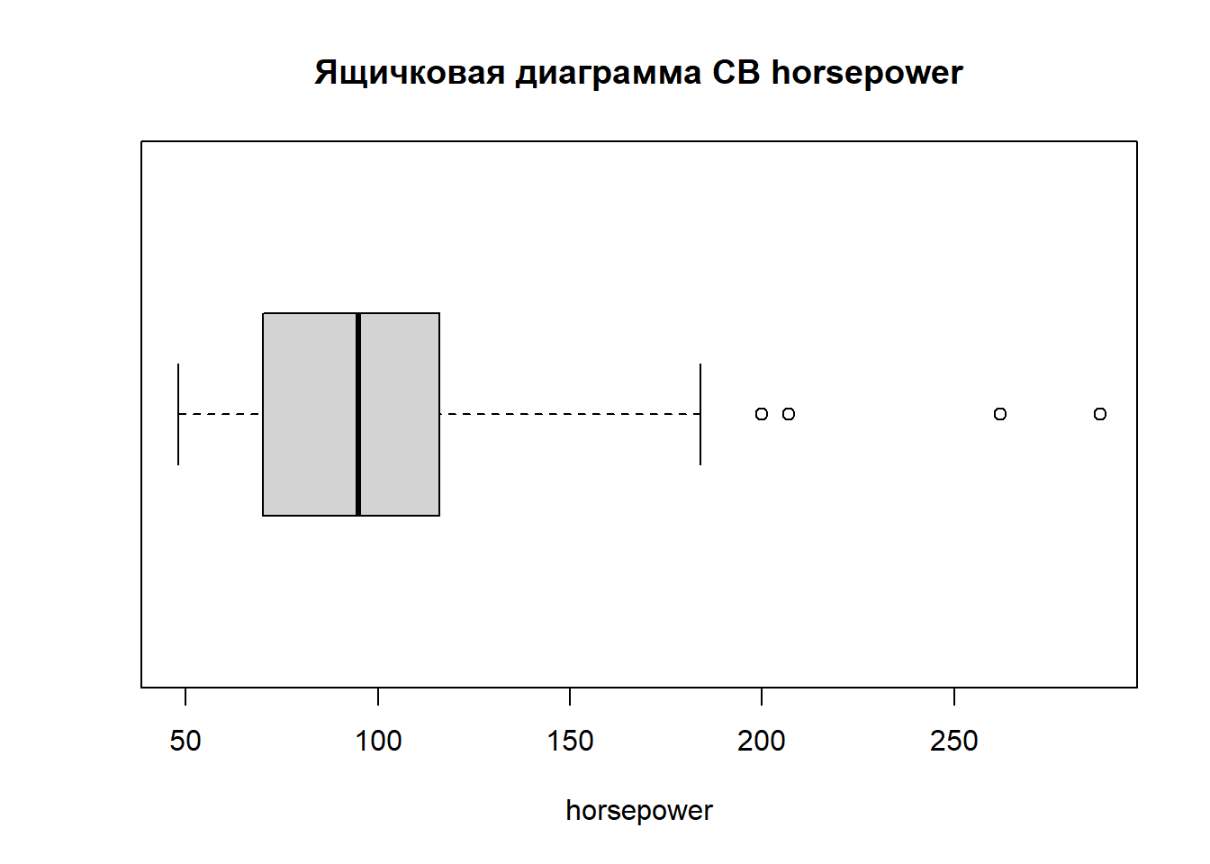
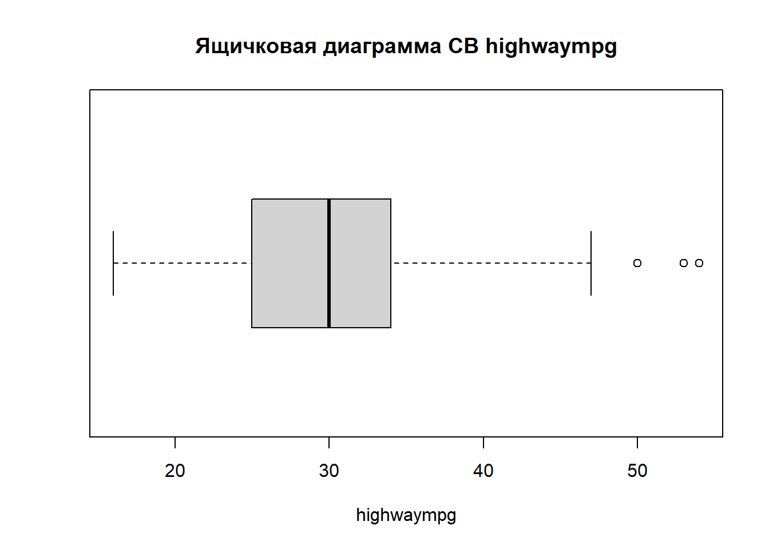
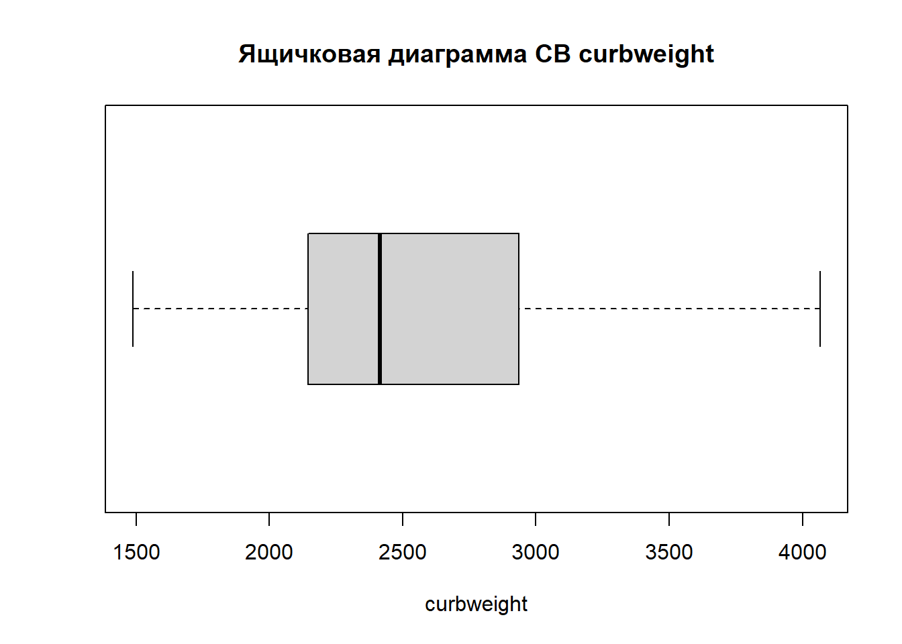
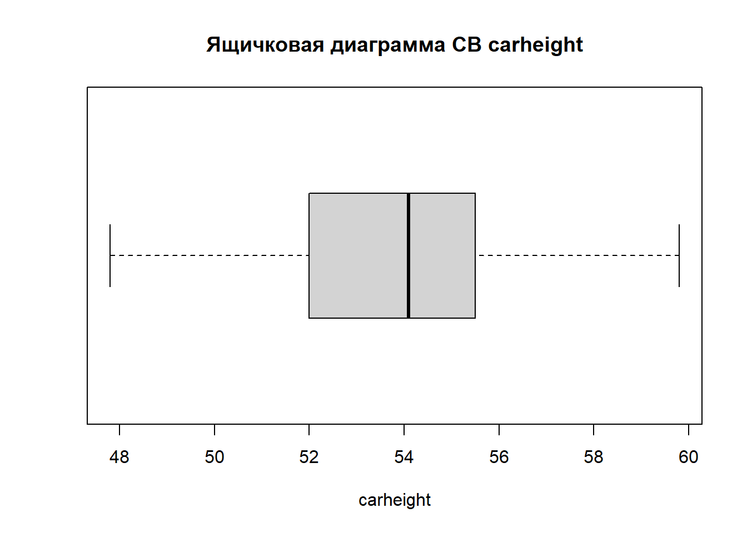
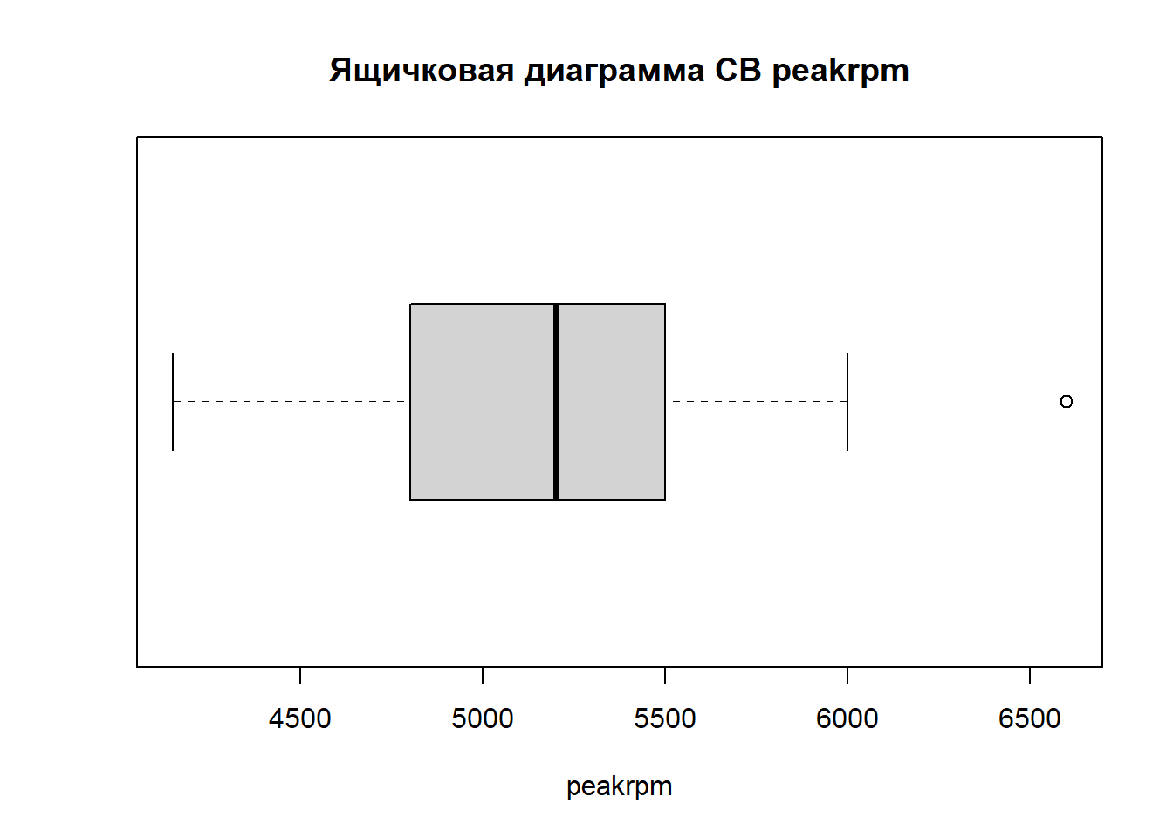
Диагностика выбросов
Габариты авто
Двигатель
Расход топлива
Прочее
Целевая переменная
Использовали правила 1,5IQR, 3IQR, 3 сигм.
Ящичковые диаграммы построены на основе правила 1,5IQR, т.к. при использовании правил 3IQR и 3 сигм, у большинства СВ выбросов нет.
Целевая переменная `price` имеет 15 выбросов, которые мы удалили для проведения дальнейшего анализа.

Slide 6
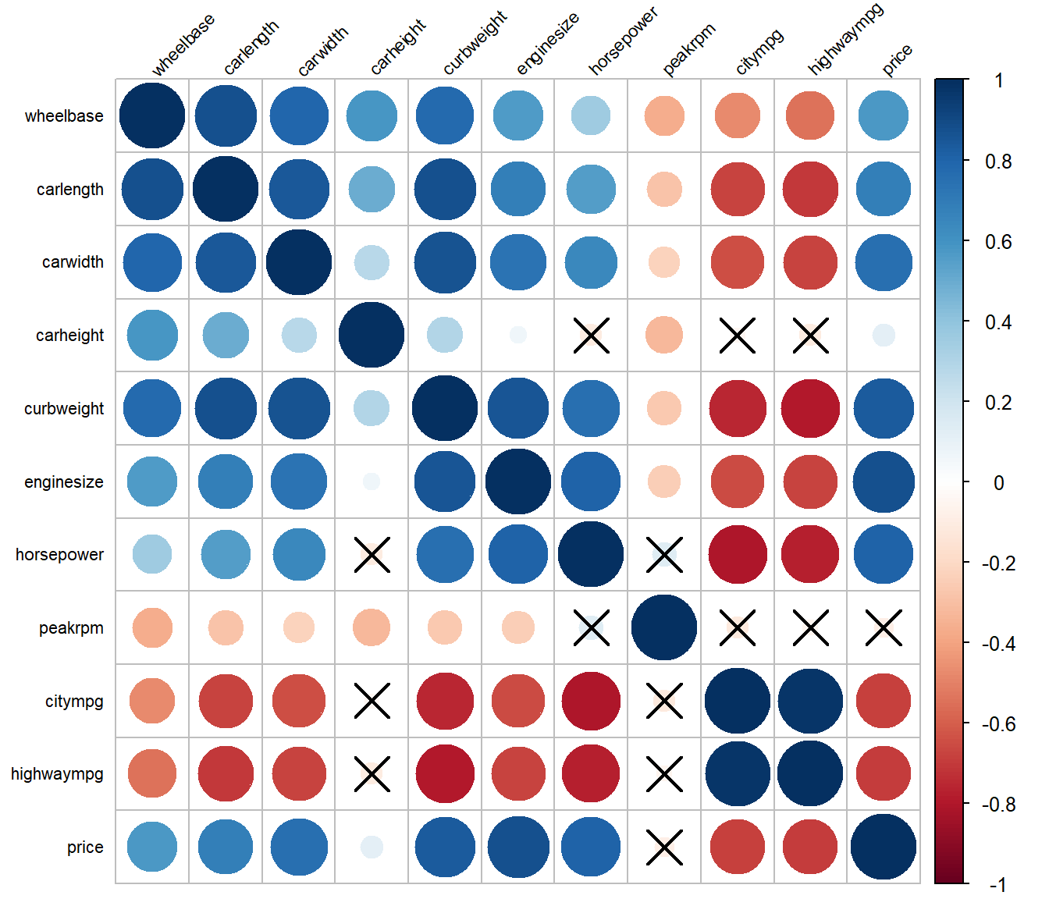

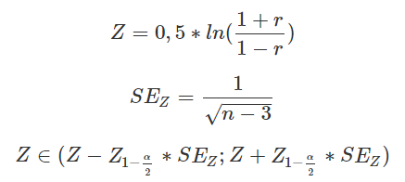
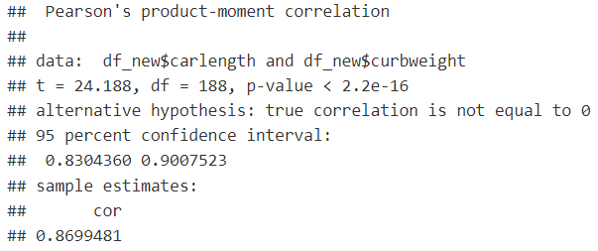
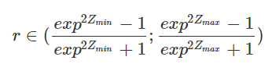
Корреляционный анализ
Удаление выбросов кардинально не изменило значения коэффициентов корреляции
Прямая сильная взаимосвязь, близкая к функциональной установилась между ценой машины и ее весом, объемом двигателя и лошадиными силами
Парный коэффициент корреляции по модулю превышает 0,7 для некоторых объясняющих переменных
проблема мультиколлинеарности
После удаления выбросов всего семь коэффициентов корреляции незначимы (в матрице они отмечены крестиками)
Матрица парных коэффициентов
после удаления выбросов
Построение интервалов для значимых коэффициентов при помощи преобразования Фишера

Slide 7
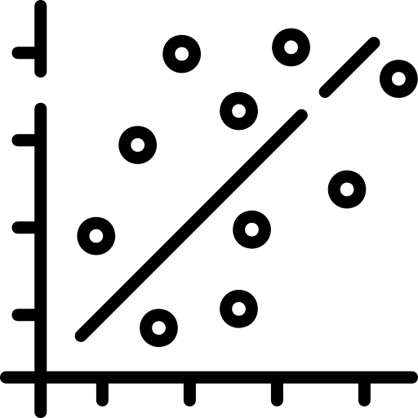
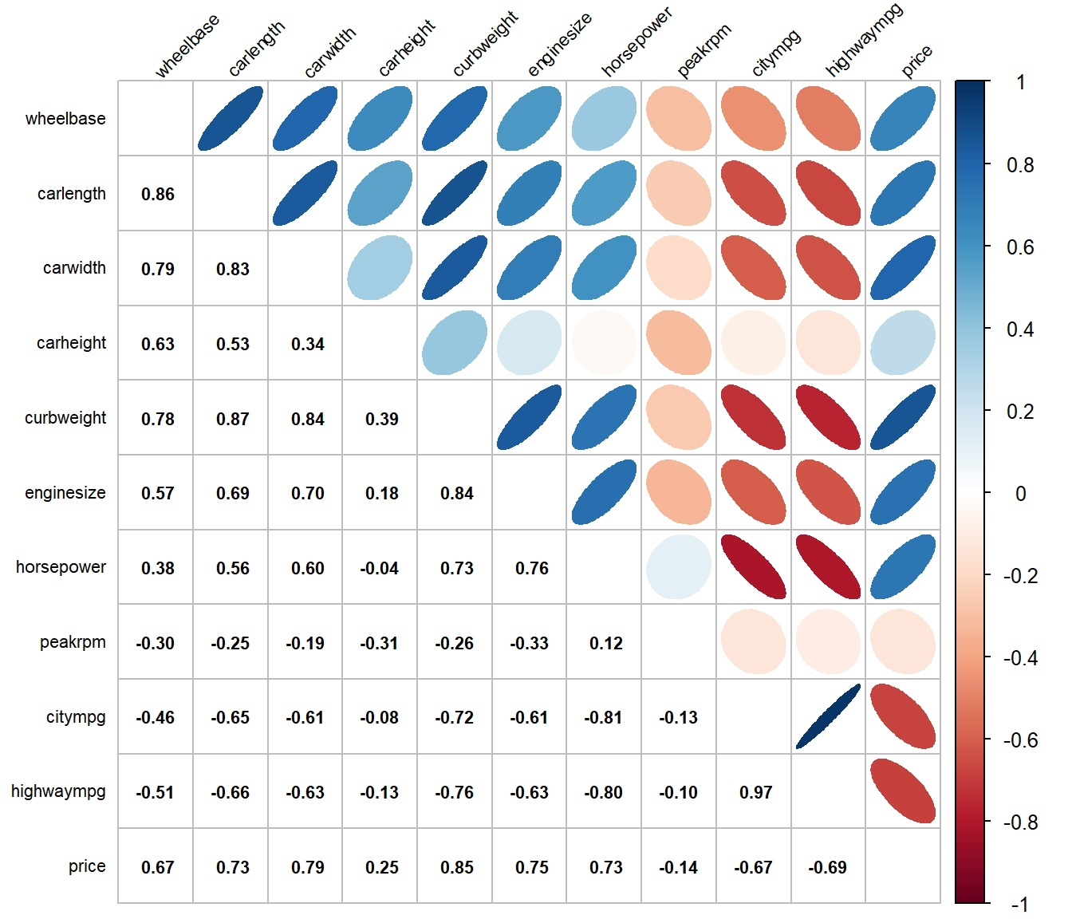
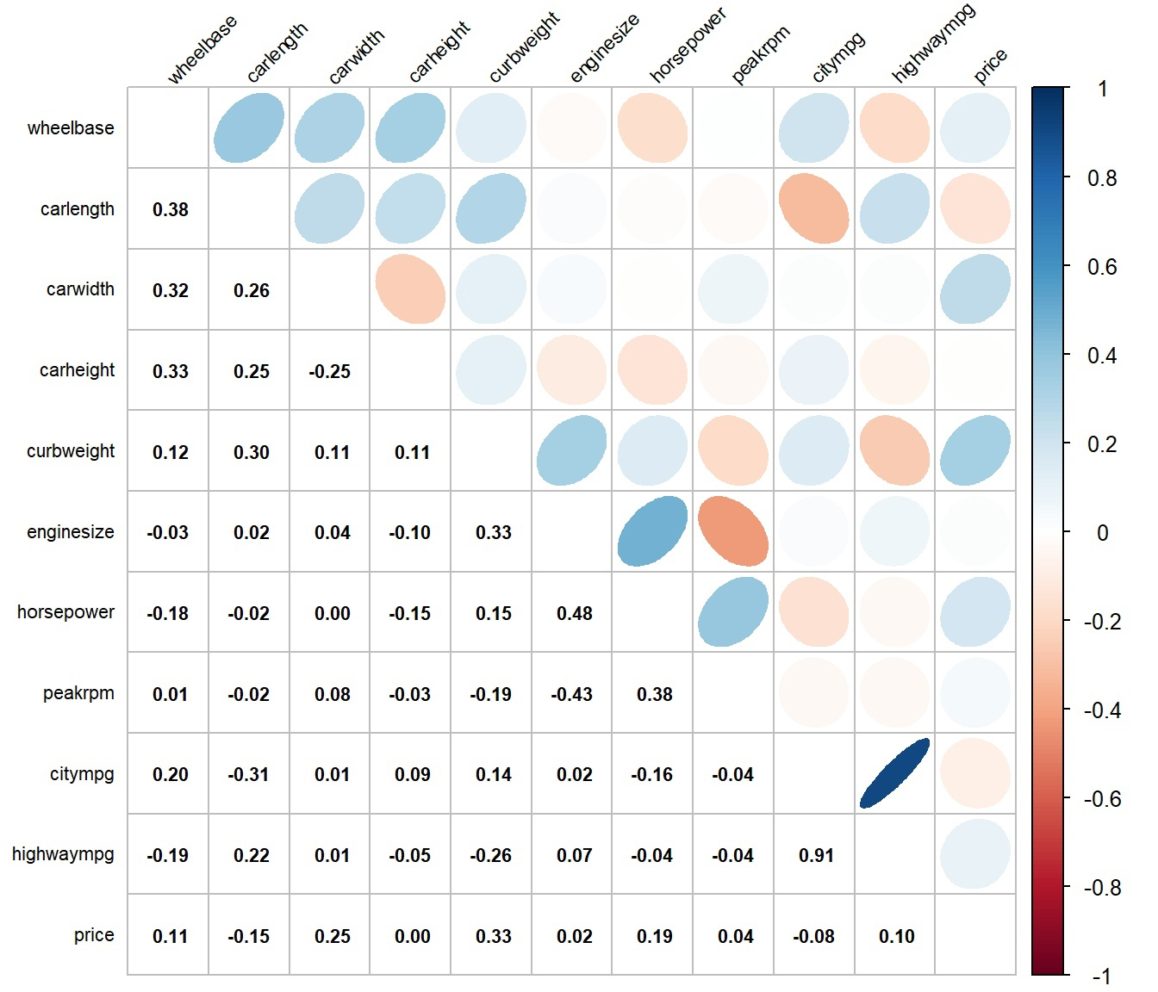
Сравнение парных и частных коэффициентов корреляции
парные
частные
Множественный коэффициент корреляции: R=0,9549 (значим)

Slide 8
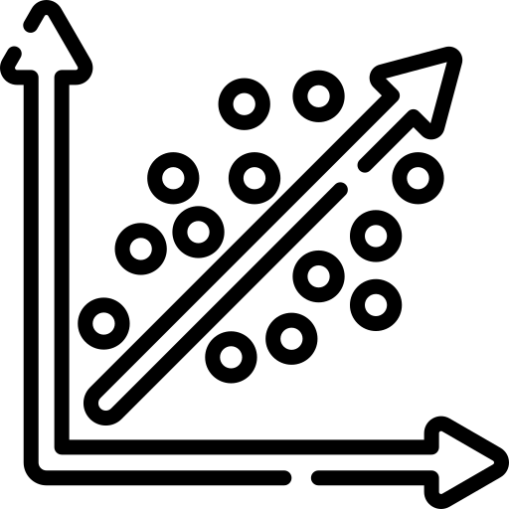
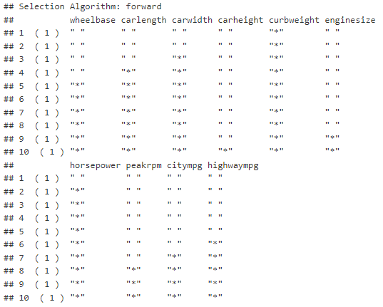
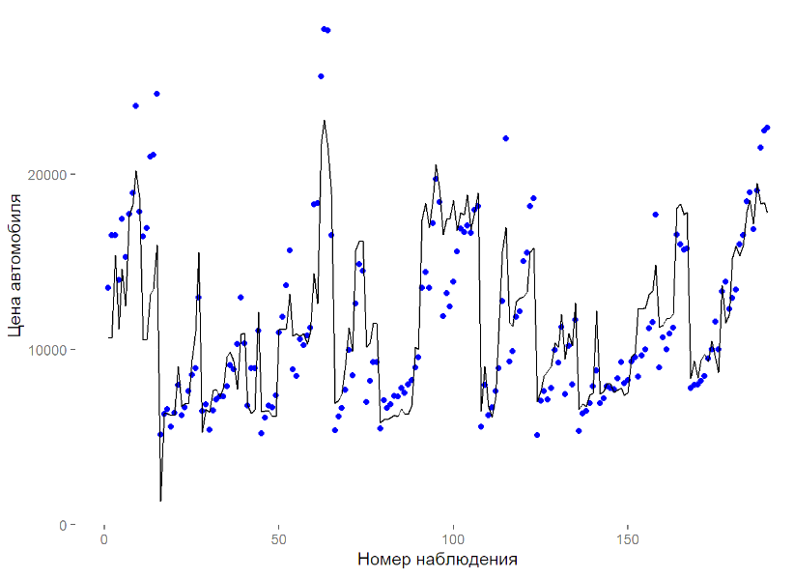
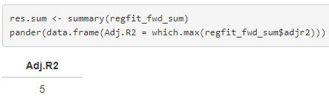
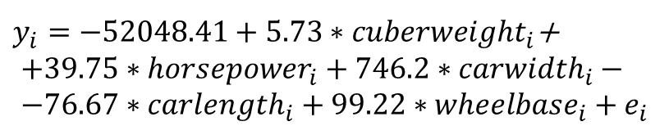
Линейная регрессионная модель
1
Воспользуемся методом включения для построения регрессионной модели
regfit_fwd <- regsubsets(price ~ ., df_new, intercept = TRUE,
method = 'forward', nvmax = 10)
regfit_fwd_sum <- summary(regfit_fwd)
Линейное уравнение имеет следующий вид:
$y_{i}=−52048.41+5.73∗cuberweight_{i}$+
$$+39.75∗horsepower_{i}+746.2∗{carwidth}_{i}− \\ −76.67∗carlength_{i}+99.22∗wheelbase_{i}+e_{i}$$
2
Все 10 уравнений регрессии оказались значимыми, но при этом для каждого из них отвергаются гипотезы о нормальности распределения остатков и гомоскедастичности
График предсказанных и истинных значений зависимой переменной
3
Лучшее уравнение с пятью переменными (lm_5), исходя из значения скорректированного коэффициента детерминации

Slide 9

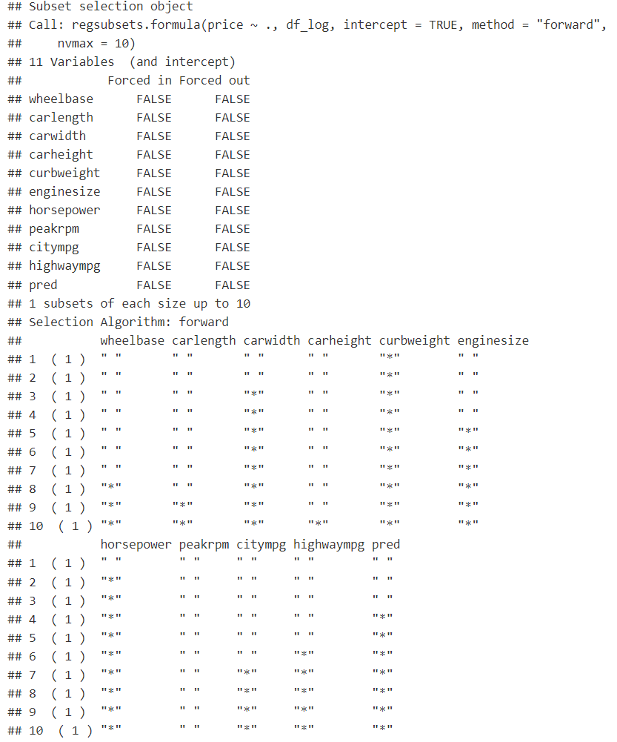
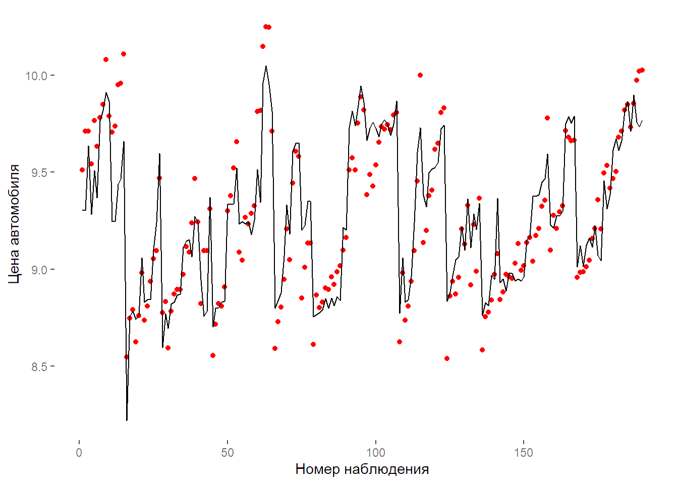
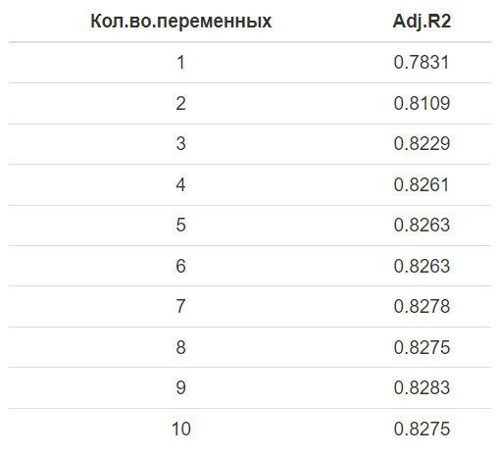
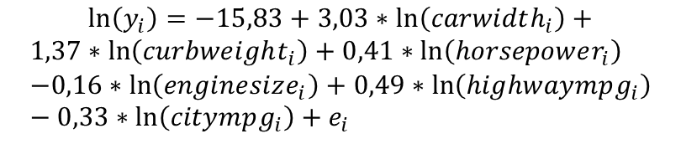
Нелинейная (степенная) регрессионная модель
1
Нелинейное уравнение имеет следующий вид:
Прологарифмировав наблюдения всех регрессоров и зависимой переменной (чтобы исключить дамми-переменные) построили степенную модель регрессии со всеми переменными методом включения.
$$\ln\left(y_{i}\right)=−15,83+3,03∗\ln\left(carwidth_{i}\right)+$$
$$1,37∗\ln\left(curbweight_{i}\right)+0,41∗\ln\left(horsepower_{i}\right) \\ −0,16∗\ln\left(enginesize_{i}\right)+0,49∗\ln\left(highwaympg_{i}\right)−0,33∗\ln\left(citympg_{i}\right)+e_{i}$$
График предсказанных и истинных значений зависимой переменной
2
Лучшим нелинейным уравнением регрессии является уравнение с шестью переменными (lm_6). Но остатки этой модели не подчиняются нормальному закону распределения, также отсутствует гомоскедастичность

Slide 10

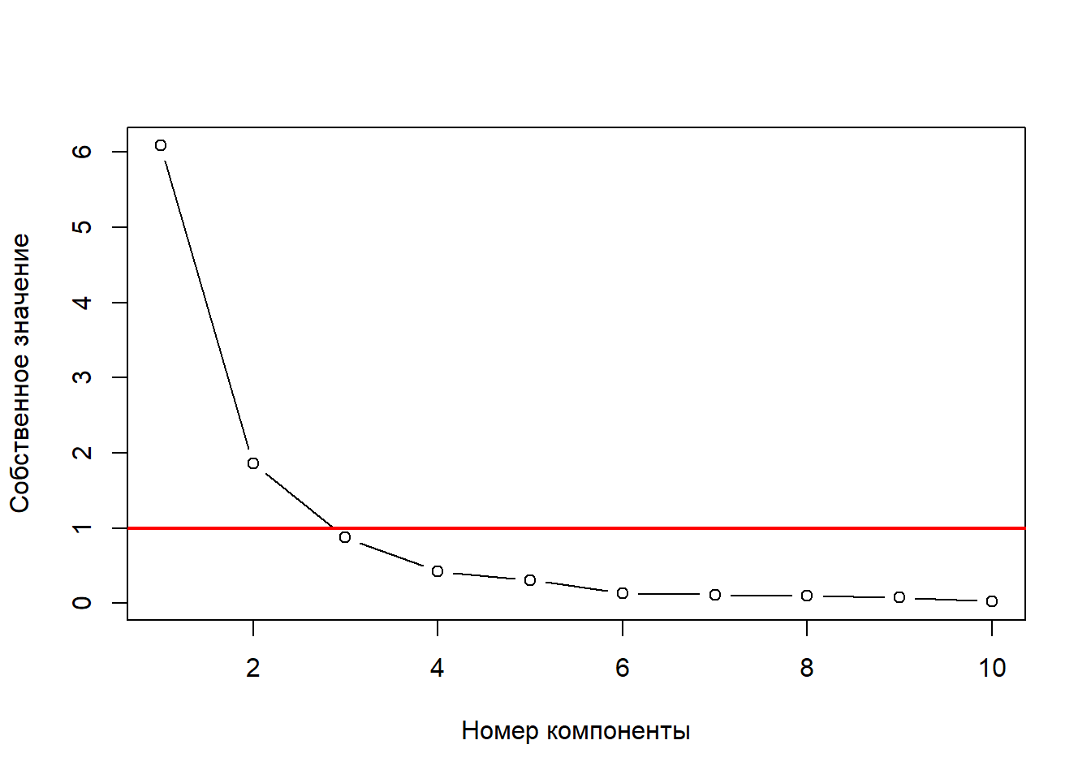
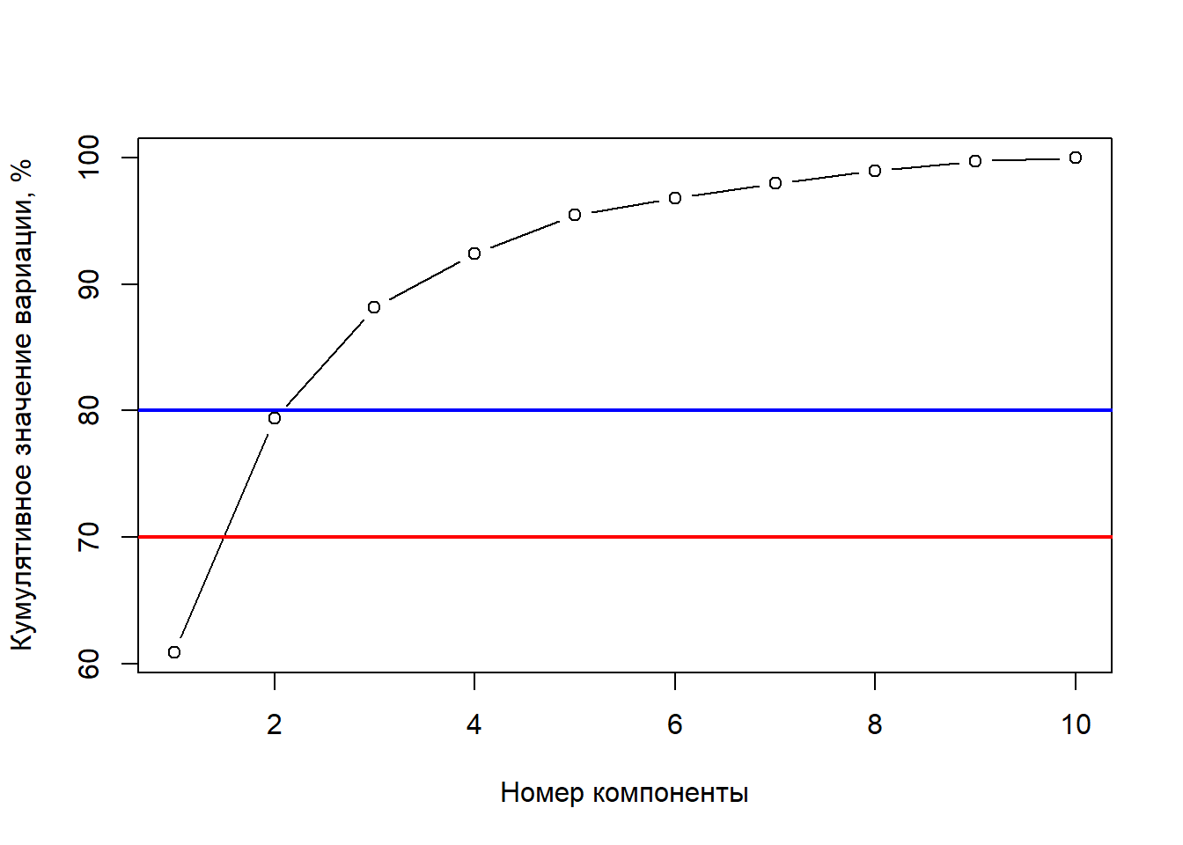
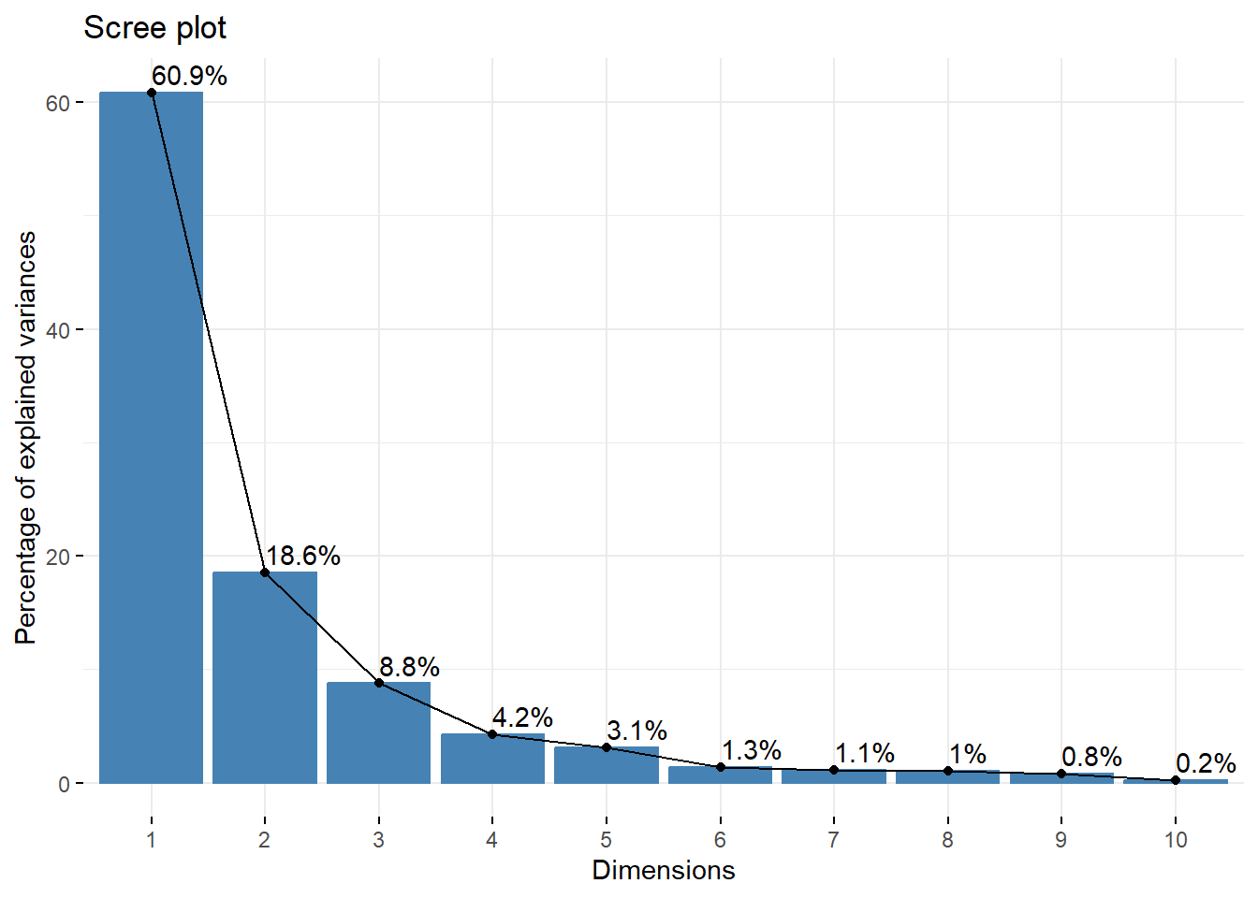

Выделение главных компонент
Метод Кайзера
Доля суммарной вариации
График каменистой осыпи
2 главных компоненты
2 главных компоненты
1 главная компонент
ИТОГ: Необходимо взять 2 компоненты, так как два теста показали их, а также 5 переменных (wheelbase, carlength, carwidth, carheight, curbweight) связаны с размером автомобиля, а остальные 5 (enginesize, horsepower, peakrpm, highwaympg, citympg) связаны с мощностью двигателя.

Slide 11
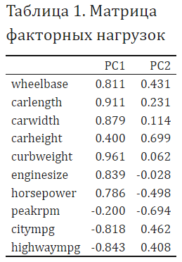
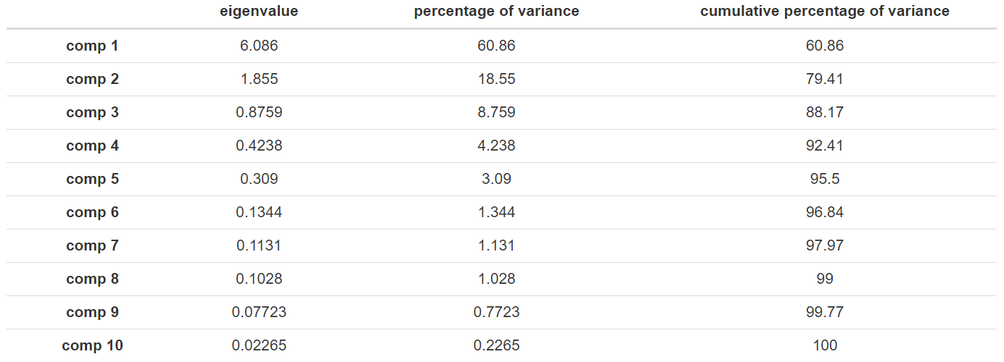
Выделение главных компонент
1 компонента – компонента “массо-габаритные характеристики”
2 компонента – компонента “показатели скорости и потребления топлива”

Slide 12
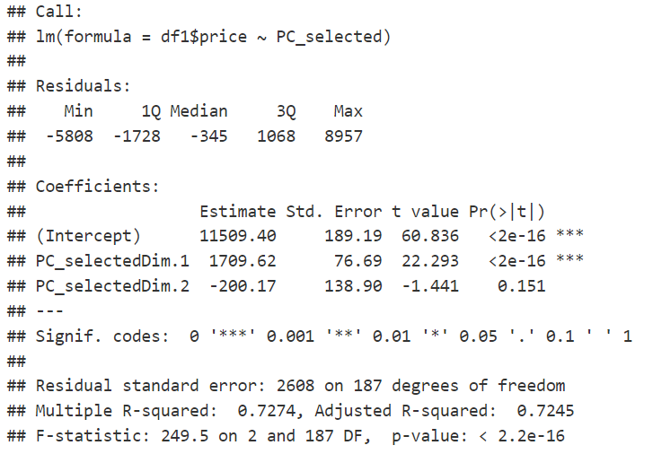
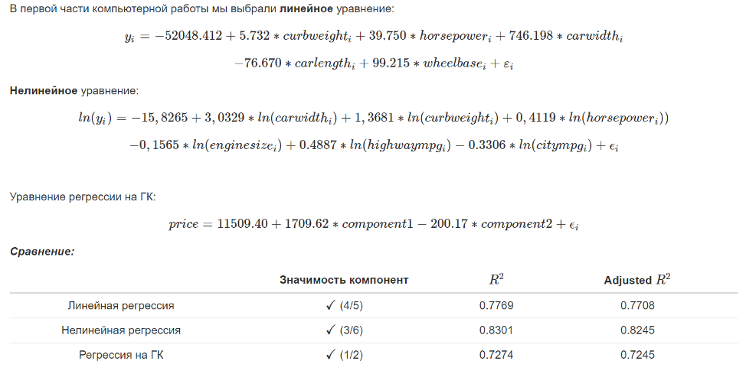
Построение уравнения регрессии с использованием выделенных ГК
Построение линейного уравнения регрессии на ГК
Сопоставление свойств ранее полученных уравнений регрессии (линейное и нелинейное уравнения регрессии) с уравнением регрессии на ГК
*
**
***
*Уравнение регрессии значимо, p-value < 0,05
**значима
***незначима (может быть связано с мультиколлинеарностью)
Выбор и обоснование лучшего уравнения
Для выбора лучшего уравнения нужно провести сравнение.
Однако, для линейной, нелинейной регрессии и регрессии на главные компоненты мы имеем разную целевую переменную: у линейной регрессии и у регрессии на ГК - y, у нелинейной регрессии - ln(y). Поэтому мы не можем проводить сравнение с нелинейной регрессией.
Вывод: невозможно провести сравнение с нелинейной регрессией
*component1_{i} - компонента “массо-габаритные характеристики” *component2_{i} - компонента “показатели скорости и потребления топлива”

Slide 13
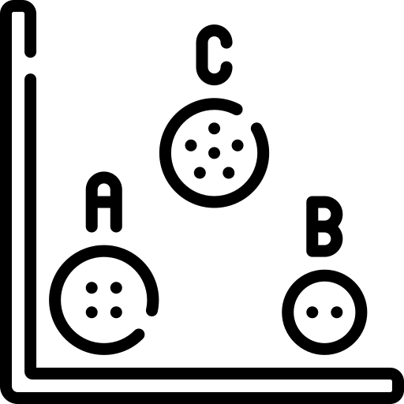
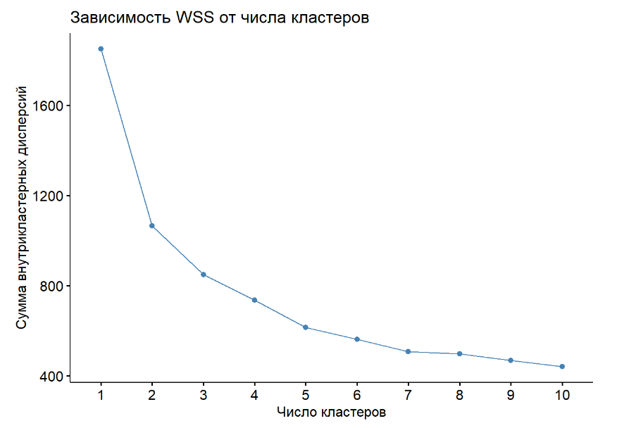
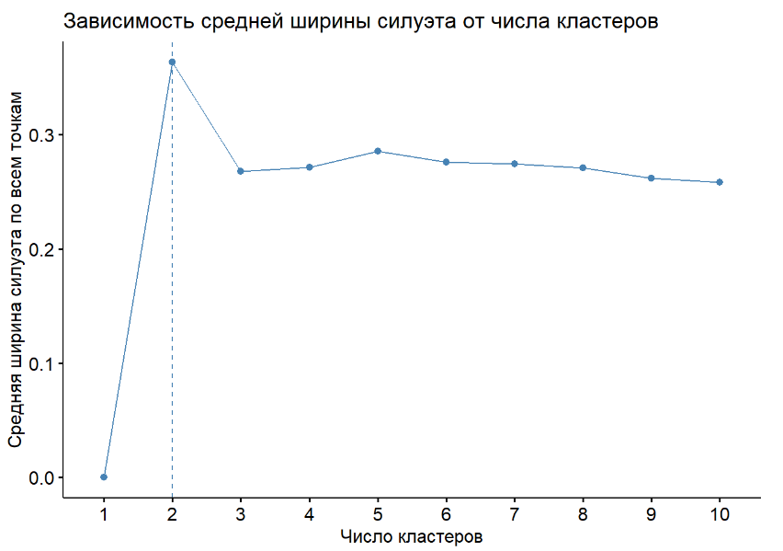
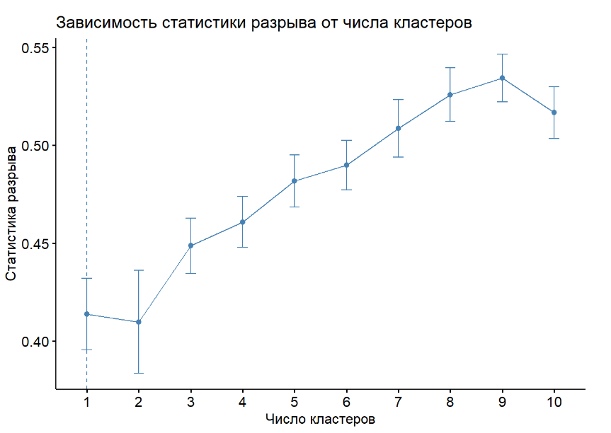
Кластерный анализ
Выберем оптимальное число кластеров:
Метод локтя
Метод силуэтов
Статистика разрыва
2 кластера
2 кластера
1 кластер
Вывод: итогу всех трех методов выбираем оптимальное число кластеров (на наш взгляд) - 2.
Также рассмотрим вариант с разбиением на 3 кластера, возможно это даст лучше результаты.

Slide 14
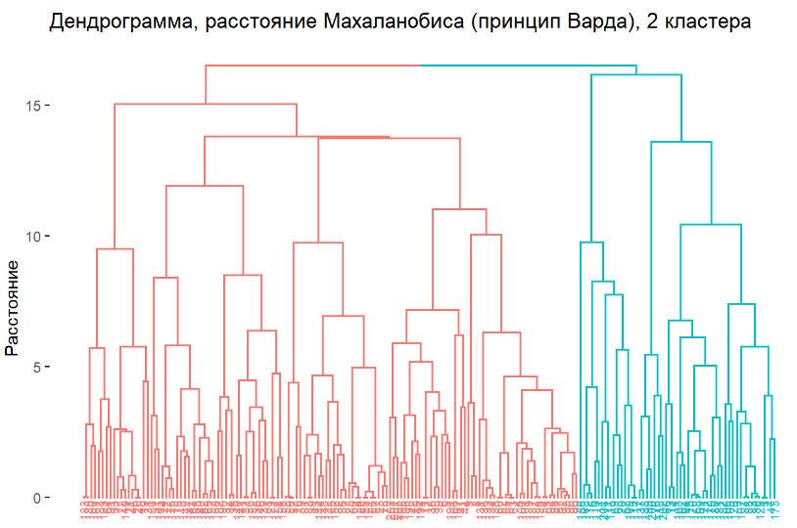
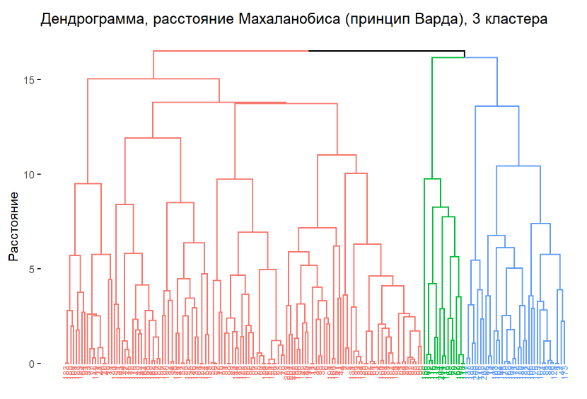
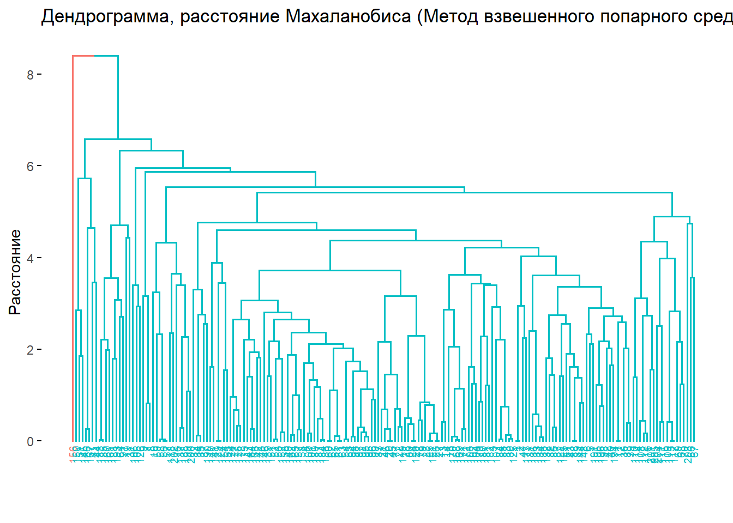
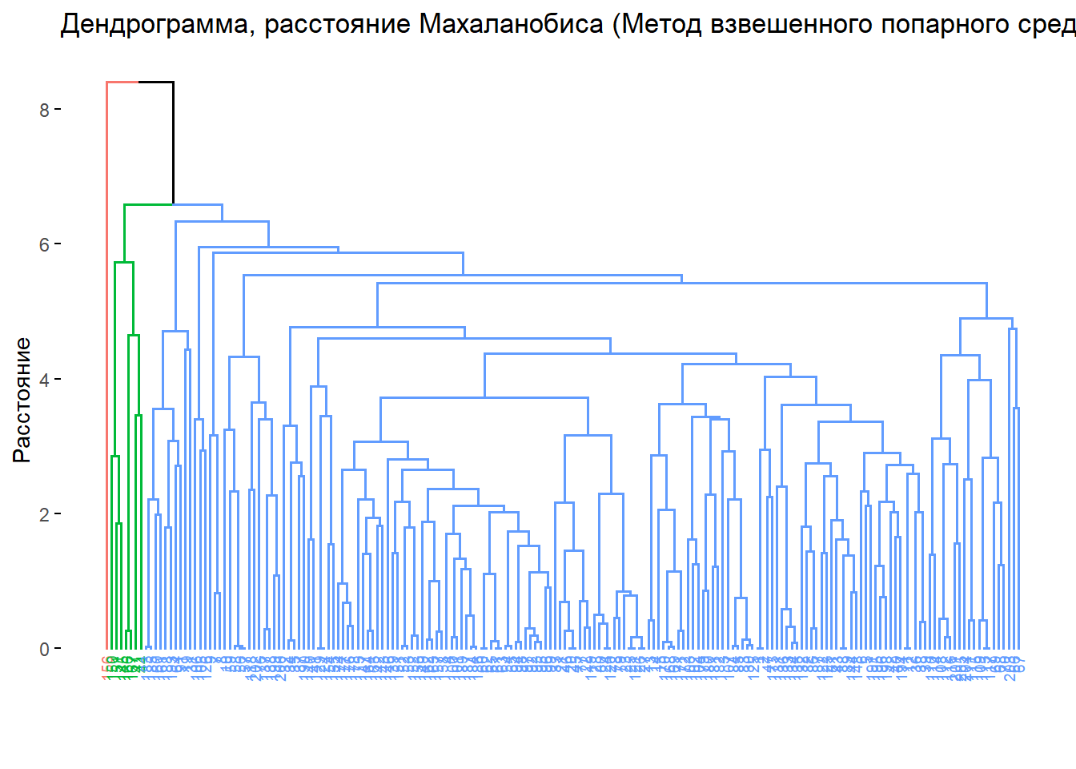
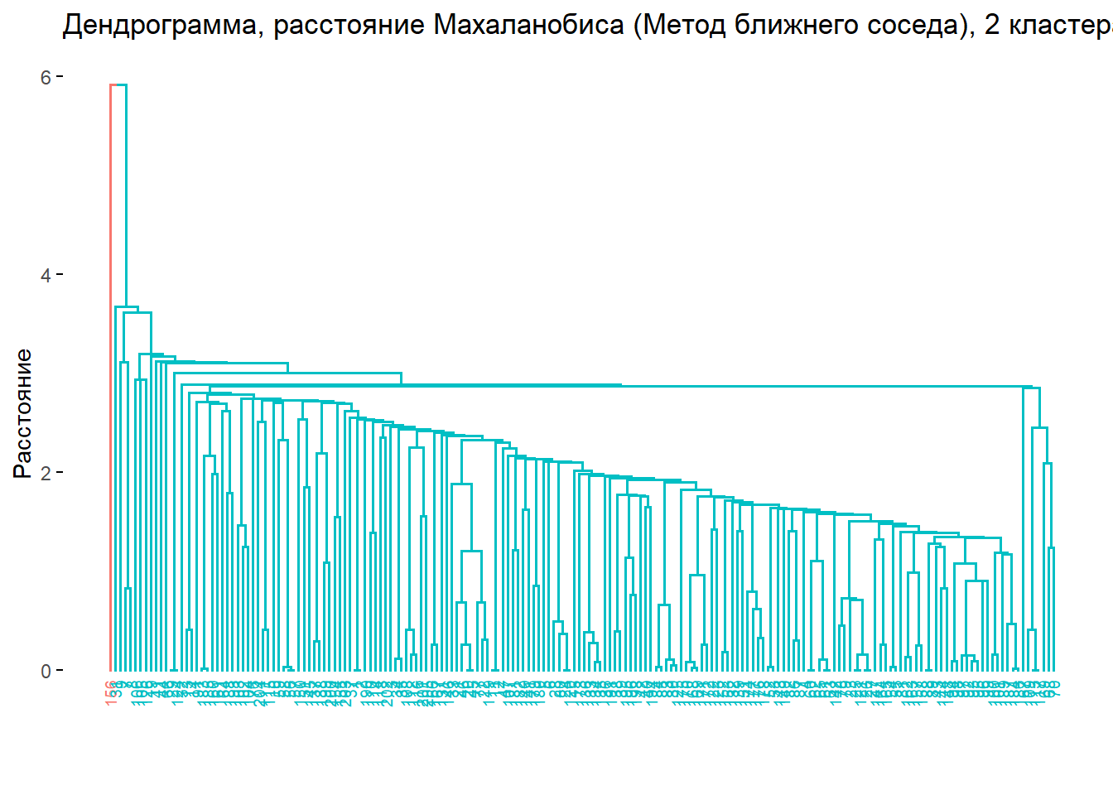





Кластерный анализ
Принципы определения расстояния между кластерами:
Метод Варда
Метод попарного взвешенного среднего
Метод ближнего соседа
Метод дальнего соседа
Метод средней связи
В процессе кластерного анализа используем расстояние Махаланобиса, т.к. изначально в датасете было небольшое количество переменных, многие из которых сильно коррелируют между собой.
ИТОГ: Наиболее адекватные результаты были получены во время использования метода Варда

Slide 15






Метод k-means
По результатам разбиения на 2 кластера:
109 машин были отнесены к первому кластеру
77 машин были отнесены ко второму кластеру
2 кластера
Разница между кластерами составляет 42,4%.
Этого недостаточно для того, чтобы мы посчитали, что есть необходимость в отделении кластеров
По результатам разбиения на 3 кластера:
65 машин были отнесены к первому кластеру
83 машин были отнесены ко второму кластеру
42 машин были отнесены к третьему кластеру
3 кластера
Разница между кластерами увеличилась до 54.0%.
Теперь мы можем говорить о возможном разделении наших данных на кластеры
Также мы провели тест на равенство средних для полученных кластеров. Для всех переменных, кроме `peakrpm`, нулевая гипотеза о равенстве средних всех уровней фактора отвергается, это также отчетливо видно на графике.
Тест на равенство средних
Вывод: мы получили разбиение наших данных на три кластера:
1 - дешевые авто; 2 - авто средней ценовой категории; 3 - дорогие авто.

Slide 16


Построение регрессионных моделей в кластерах
Линейная регрессия для всей совокупности:
Ранжирование факторов по силе влияния:
Уравнения типологической регрессии:
 | 1 класс | 2 класс | 3 класс | Вся выборка
1 | Ширина автомобиля | Ширина автомобиля | Ширина автомобиля | Ширина автомобиля
2 | Вес автомобиля | Вес автомобиля | Длина автомобиля | Вес автомобиля
3 | Длина автомобиля | Расстояние между передними и задними колесами | Расстояние между передними и задними колесами | Длина автомобиля
4 | Расстояние между передними и задними колесами | Лошадиные силы | Вес автомобиля | Расстояние между передними и задними колесами
5 | Лошадиные силы | Длина автомобиля | Лошадиные силы | Лошадиные силы
Коэффициенты эластичности для разных моделей
 | R^2 | Кол-во незнач коэфф. | Значимость ур-ния | Нормальность остатков
1 класс | 0.4332 | 4 | + | -
2 класс | 0.3215 | 3 | + | -
3 класс | 0.3095 | 4 | + | -
Вся выборка | 0.7735 | 2 | + | -
Регрессор | 1 класс | 2 класс | 3 класс | Вся выборка
curbweight | 0.927 % | 1.427 % | 0.58 % | 1.235 %
horsepower | 0.17 % | 0.519 % | 0.204 % | 0.336 %
carwidth | 1.112 % | 1.477 % | 4.421 % | 4.255 %
carlength | 0.887 % | -0.362 % | -1.916 % | -1.151 %
wheelbase | -0.789 % | 1.187 % | 1.05 % | 0.847 %

Slide 17







Дискриминантный анализ
Для проведения дискриминантного анализа воспользуемся результатами алгоритма k-средних для выделения 3 кластеров
Результаты дискриминантной функции:
Классификационная матрица:​
Полученное значение лямбды-Уилкса - 0,05, что довольно близко к 0, что говорит о качественном разделении на классы.
Доля ошибки классификации:​
1 класс -19,23%, ​
2 класс - прогнозы были сделаны абсолютно верно,​
3 класс - 5,56%.​
Вся выборка - 8,26%​
Отнесение 4 наблюдений к выделенным кластерам.

Slide 18


Дискриминантный анализ​
Гистограммы 1-ой и 2-ой дискриминантных функции​
LD1
LD2
Значения дискриминантных функций для разных групп пересекаются => ошибки в прогнозировании​

Slide 19

Выводы
В начале работы были выдвинуты гипотезы, резюмируем получившиеся результаты:
Гипотеза о нормальности распределения зависимой переменной отвергается
Группа факторов габариты машины действительно оказывает значительное влияние на цену, все признаки из этой группы были включены в уравнение линейной регрессии, два - в уравнение нелинейной регрессии
Признаки из группы прочее действительно имеют близкую к функциональной зависимость с ценой, об этом говорят большие значения парных коэффициентов корреляции
В ходе кластеризации действительно были выделены три кластера, но в случае проведения регрессионого анализа правильнее построить модели по всей выборке.

